Slide 1
MU-ECODATA
งานพัฒนาเพื่อความยั่งยืน
25 มีนาคม 2563

Slide 2
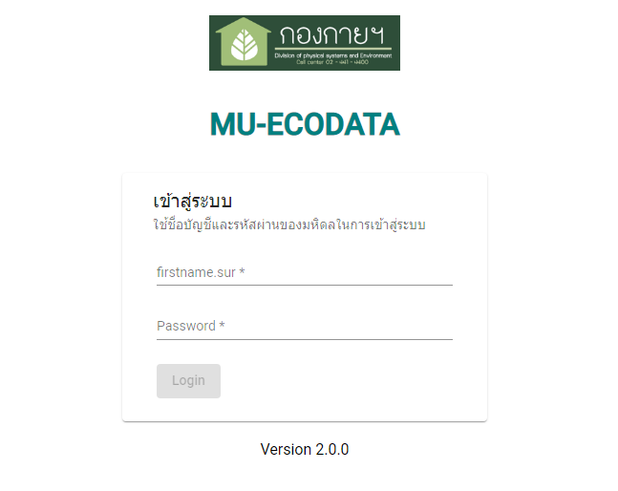
การเข้าสู่ระบบ MU-ECODATA
ทำงานที่มหาวิทยาลัย
เข้าระบบ Intranet
Work from home
เข้าระบบ Intranet
ผ่าน VPN
https://ecodata.mahidol.ac.th/login
ตาม internet account ของ ม.

Slide 3
การติดตั้งโปรแกรม VPN Software
(Pulse secure)

Slide 4
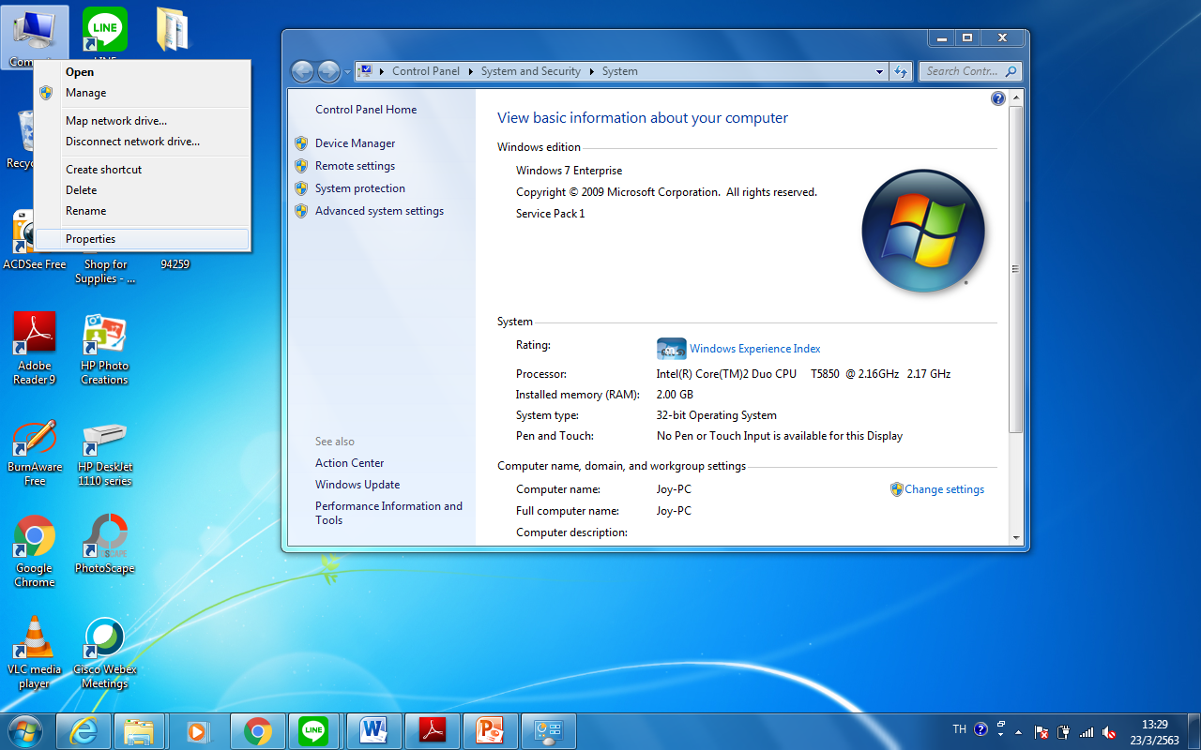
การเลือกคู่มือและ software ให้เหมาะสมกับคอมพิวเตอร์
คลิ๊กขวาที่ไอคอน computer → propeties
เพื่อเลือกดาวน์โหลดคู่มือ
เพื่อเลือก VPN software

Slide 5
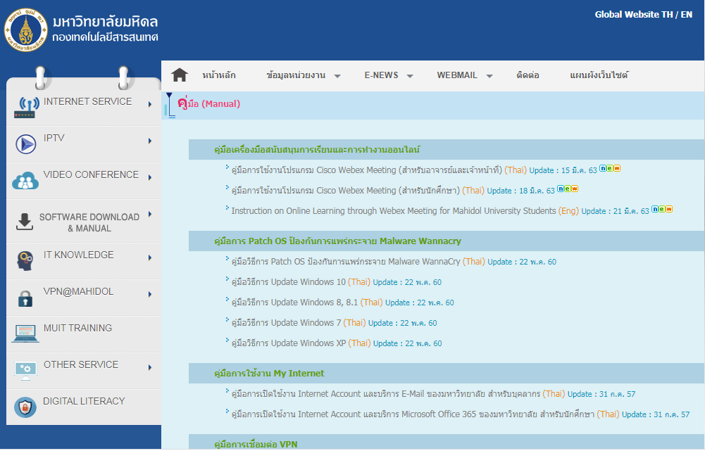
การดาวน์โหลดคู่มือการเชื่อมต่อ VPN
https://muit.mahidol.ac.th/online.htm
ดาวน์โหลดคู่มือ

Slide 6
คู่มือการเชื่อมต่อ VPN
VPN for windows 7 https://muit.mahidol.ac.th/pdf/vpn/20170818-VPN_Pulse%20Secure(Windows7).pdf
VPN for windows 8, 8.1, 10
https://muit.mahidol.ac.th/pdf/vpn/20170818-VPN_PulseSecure(Windows8-8.1-10).pdf
VPN for windows OS X
https://muit.mahidol.ac.th/pdf/vpn/20170818-VPN_Pulse%20Secure(MacOSX).pdf

Slide 7
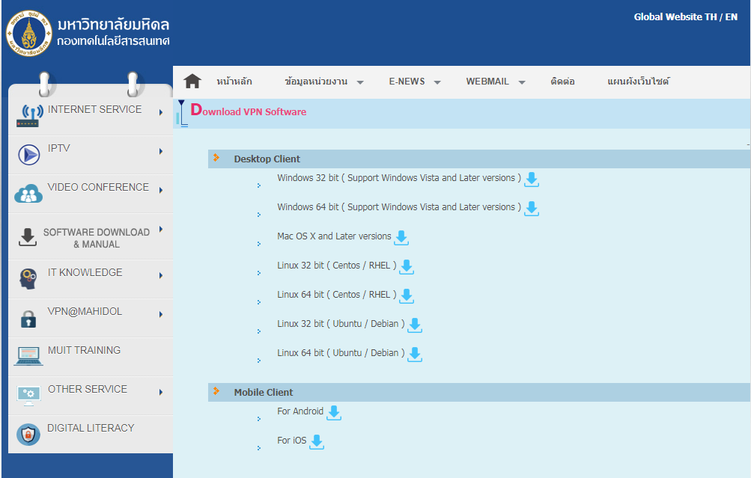
ดาวน์โหลดโปรแกรม VPN
https://muit.mahidol.ac.th/download_vpn_software.htm
เลือกดาวน์โหลดเพื่อติดตั้งตามความเหมาะสมของเครื่อง

Slide 8
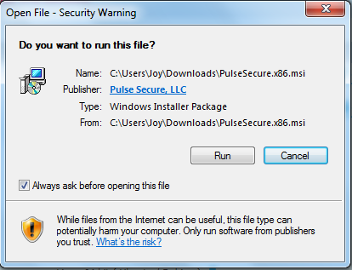
การลงโปรแกรม

Slide 9
การเปิดโปรแกรม Pulse secure
3.
กด start
พิมพ์ Pulse secure ในช่องค้นหา
กดเลือก โปรแกรม Pulse secure
2.
1.

Slide 10
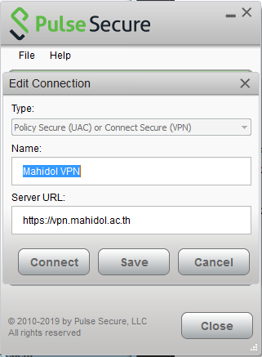
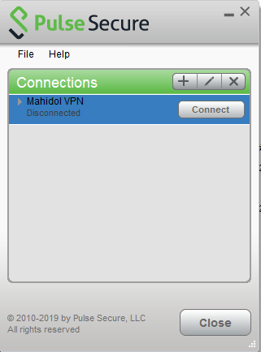
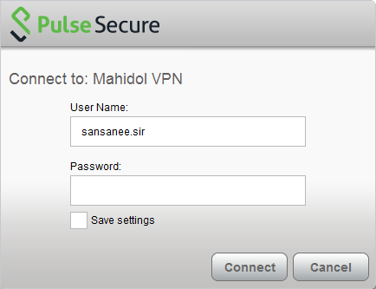
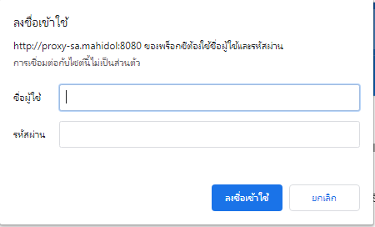
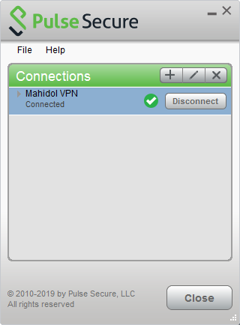
การเชื่อมต่อ VPN ผ่านโปรแกรม Pulse secure
ตั้งชื่อ สำหรับเลือก connect
พิมพ์
https://vpn.mahidol.ac.th
ตาม internet account ของ ม.
ตาม internet account ของ ม.
กด disconect
เมื่อเลิกใช้งาน

Slide 11
การเข้าระบบ
MU-ECODATA

Slide 12
การเข้าสู่ระบบ MU-ECODATA
เข้าผ่าน Intranet
https://ecodata.mahidol.ac.th/login
การมีสิทธิ์เป็นผู้กรอกข้อมูลในระบบ
สามารถเพิ่มสิทธิ์โดยผู้แทนส่วนงาน
ที่เข้าร่วมอบรมเชิงปฏิบัติการ “โปรแกรมฐานข้อมูลอัจฉริยะ
Smart Sustainability program
(MU-ECODATA)”
ตามหนังสือเลขที่
อว 78.0125/ว00309
ลงวันที่ 17 กุมภาพันธ์ 2563
(กรณีไม่สามารถเพิ่มสิทธิ์ได้
โปรดติดต่องานพัฒนาเพื่อความยั่งยืน
02-4414400 ต่อ 1123
หรือ sustainmu@gmail.com)
ตาม internet account ของ ม.

Slide 13
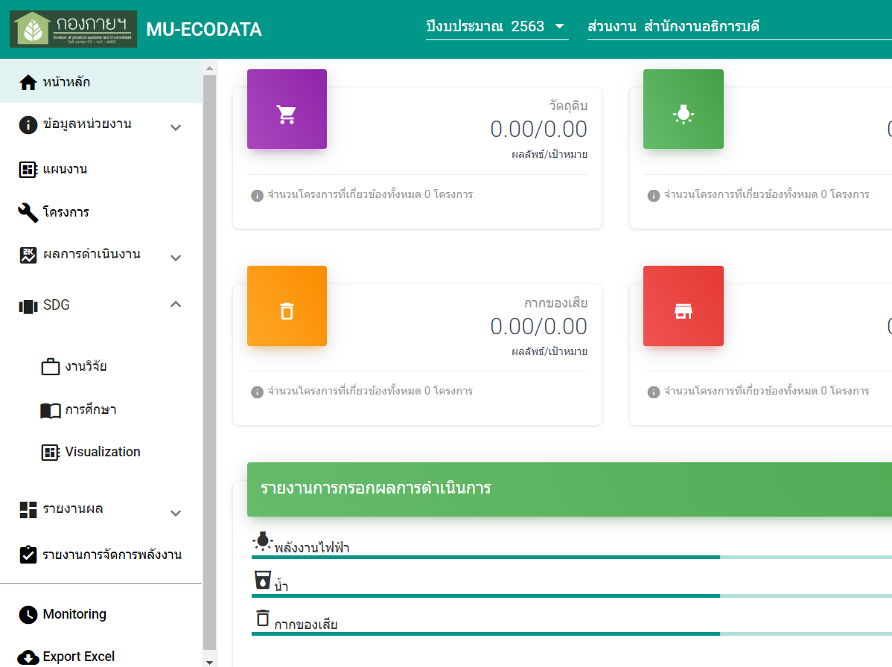
การเข้าสู่ระบบ MU-ECODATA
เลือกหัวข้อ SDG
เพื่อนำเข้าข้อมูล
งานวิจัย
การศึกษา

Slide 14
การเพิ่มข้อมูลความสอดคล้องของงานวิจัยตาม SDGs
แบบที่ 1
แบบที่ 2
การเพิ่มข้อมูล
แบบที่ 1 อัพโหลดข้อมูลไฟล์ excel (เหมาะกับข้อมูลจำนวนมากที่กรอกในฟอร์ม excel ไว้แล้ว)
แบบที่ 2 พิมพ์เพิ่มรายละเอียดงานวิจัย

Slide 15
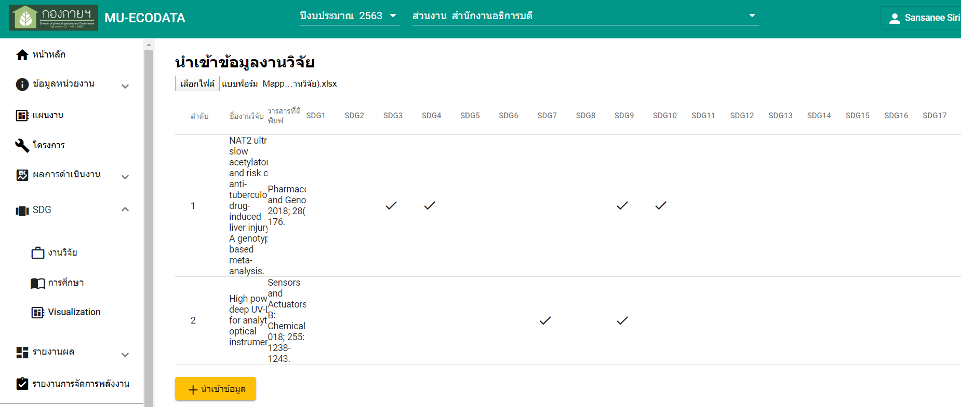
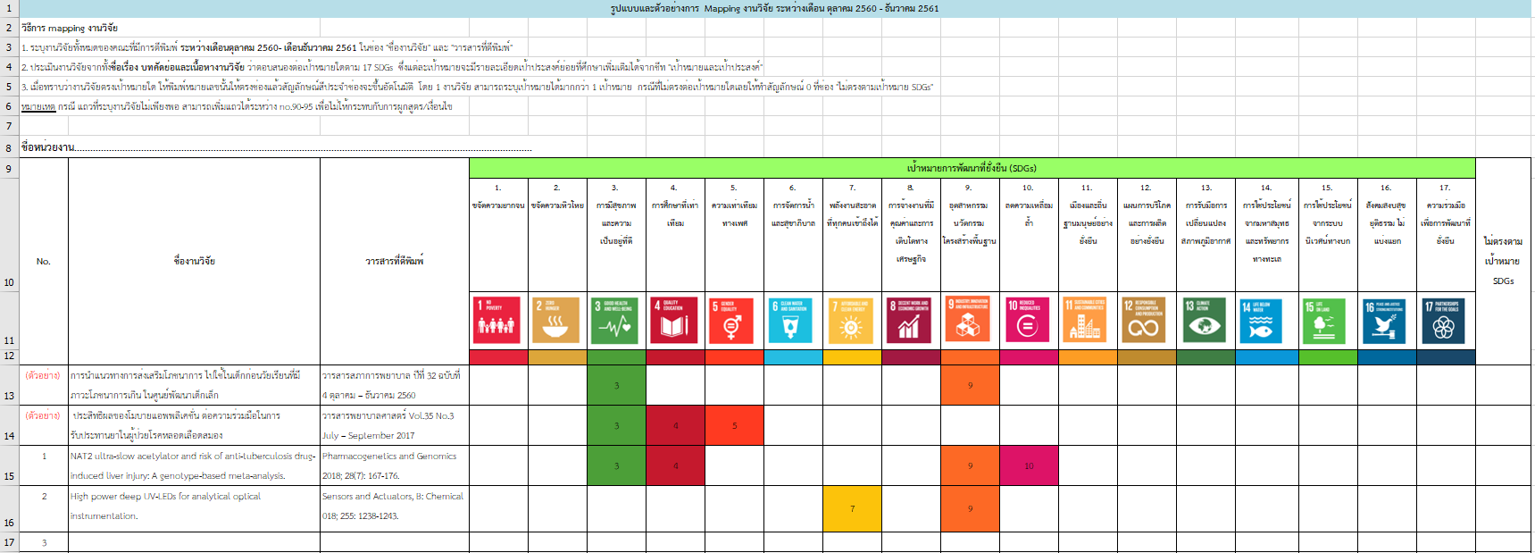
การเพิ่มงานวิจัยในหัวข้อ SDG แบบที่ 1
1. กดเลือกไฟล์แบบฟอร์ม (ลักษณะตามรูปไฟล์ excel ด้านล่าง)
2. กดปุ่ม “นำเข้าข้อมูล” เพื่อให้บันทึกเข้าระบบ
รูปแบบ
ไฟล์แบบฟอร์มสำหรับ
“นำเข้าข้อมูล”
(*ไม่ควรลบ หรือเพิ่มเซลล์ ช่วงแถว 1-14*)
เริ่มใส่ข้อมูลของหน่วยงานที่แถวที่ 15

Slide 16
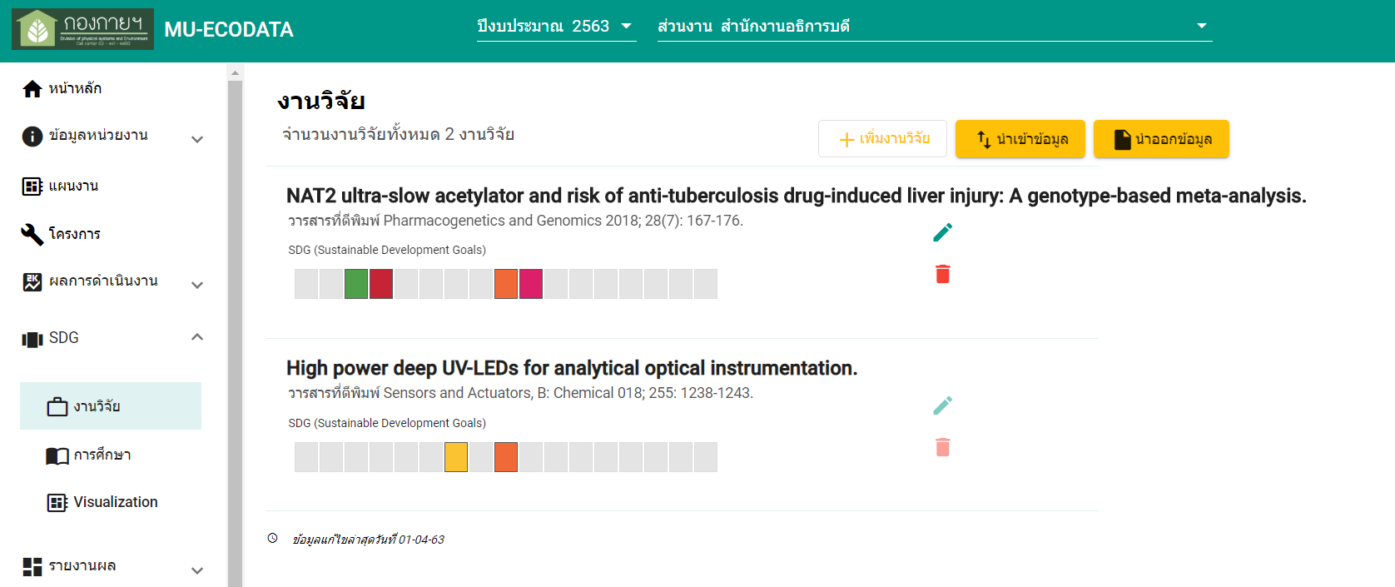
การเพิ่มงานวิจัยในหัวข้อ SDG แบบที่ 1
เมื่อกดปุ่ม “นำเข้าข้อมูล” เรียบร้อยแล้ว
จะแสดงดังในภาพ

Slide 17
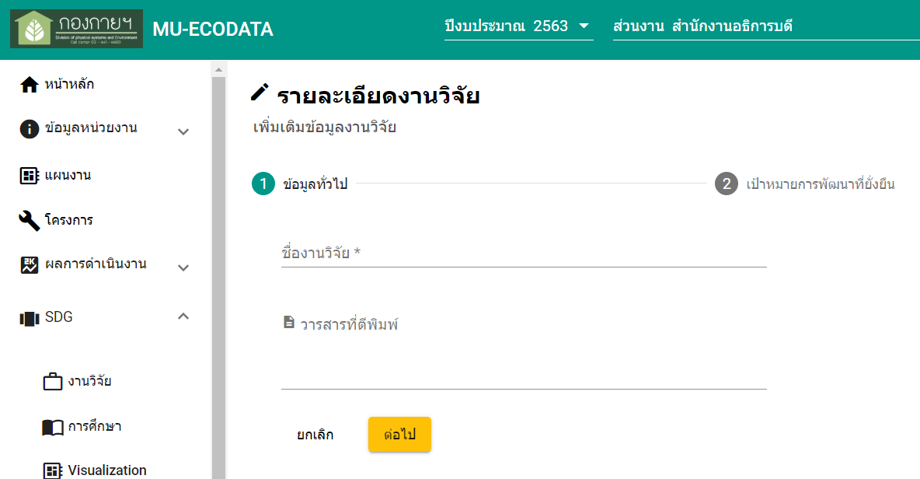
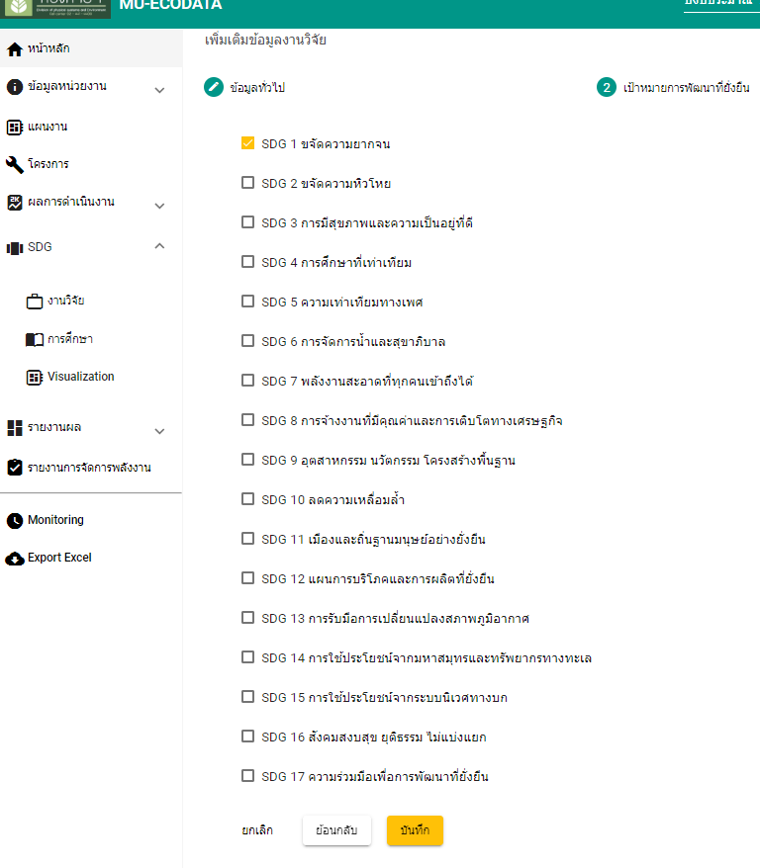
การเพิ่มงานวิจัยในหัวข้อ SDG แบบที่ 2
ใส่รายละเอียด
ชื่องานวิจัย
วารสารที่ตีพิมพ์
ระบุรายละเอียดงานวิจัย (ชื่องานวิจัย และวารสารที่ตีพิมพ์) แล้วกด “ต่อไป”
ระบุเป้าหมายการพัฒนาที่ยั่งยืน แล้วกด “บันทึก”

Slide 18
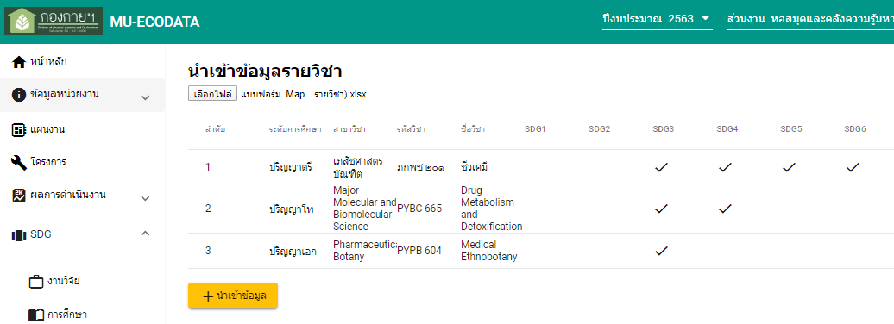
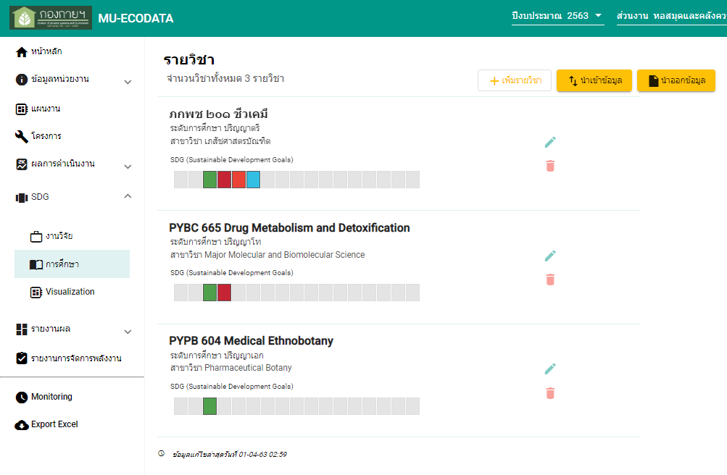
การเพิ่มการศึกษาในหัวข้อ SDG แบบที่ 1
แบบที่ 1
กด “+นำเข้าข้อมูล”

Slide 19
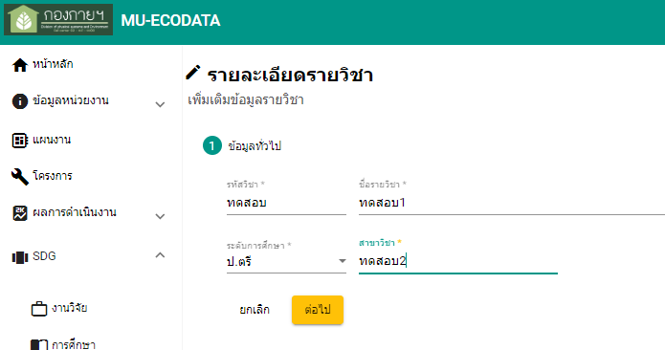
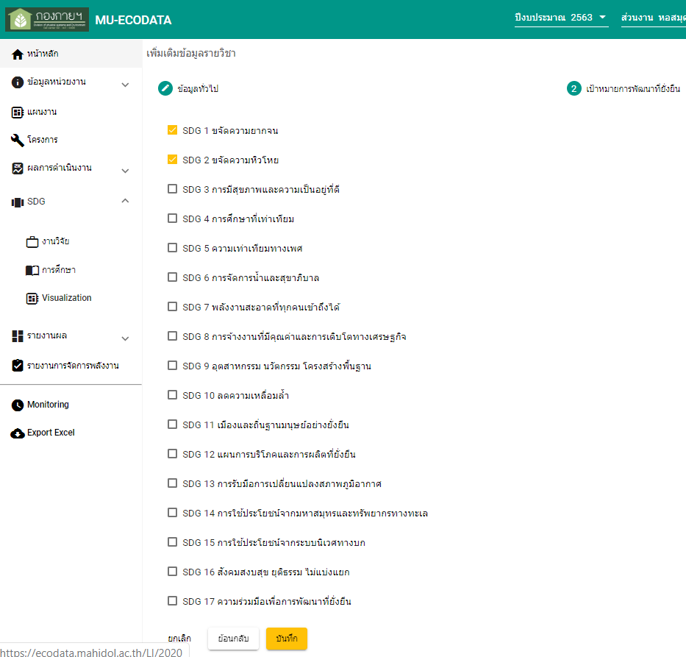
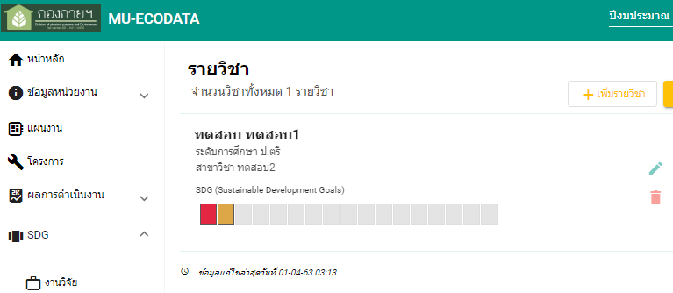
การเพิ่มการศึกษาในหัวข้อ SDG แบบที่ 2
แบบที่ 2
เลือกเป้าหมาย
แล้วกด “บันทึก”
ใส่รายละเอียด
แล้วกด “ต่อไป”

Slide 20
Thank you

